Slide 1
PLAN DE MITIGACIÓN DE MOVILIDAD: Plataformas Gubernamentales

Slide 2
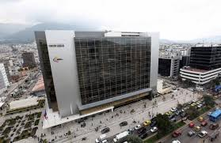
PLATAFORMA JUDICIAL
ORDENANZA 0021 – 7 de nov 2014
Art. 16:
253 parqueaderos para funcionarios. Y 194 estacionamientos públicos, adicional 36 estacionamientos para bicicletas.
Del total de estacionamiento se contemplará, al menos, uno para personas con discapacidad
El proyecto contemplará carriles de espera en los ingresos y salidas de estacionamientos
Verificación competencia AMC (Agencia Metropolitana de control

Slide 3
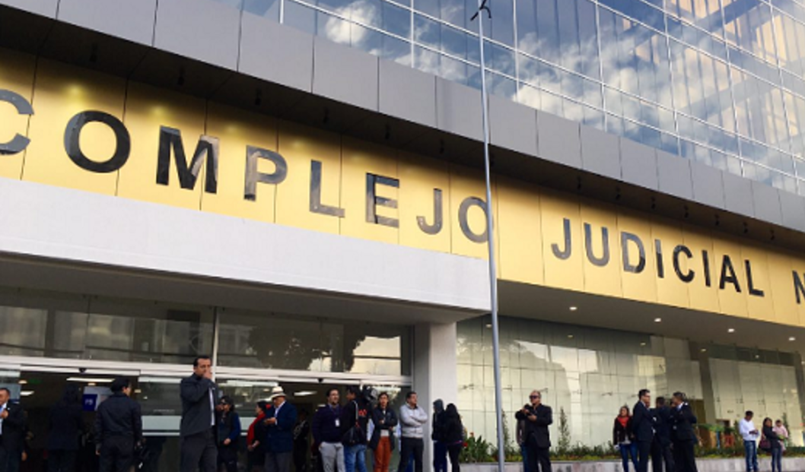
PLATAFORMA JUDICIAL
Las instalaciones contemplan:
Tribunal Penal
Unidad de Contravenciones
Área Administrativa Consejo de la Judicatura
Defensoría Pública
Juzgados de la Niñez
Tribunal Contencioso Tributario, Unidad de Trabajo
Unidad de lo Civil
Dirección Provincial de Pichincha
Centro Nacional de Mediación
Operaciones en un 80%
Funcionarios: 720 funcionarios
Usuarios: 3000 diarios

Slide 4
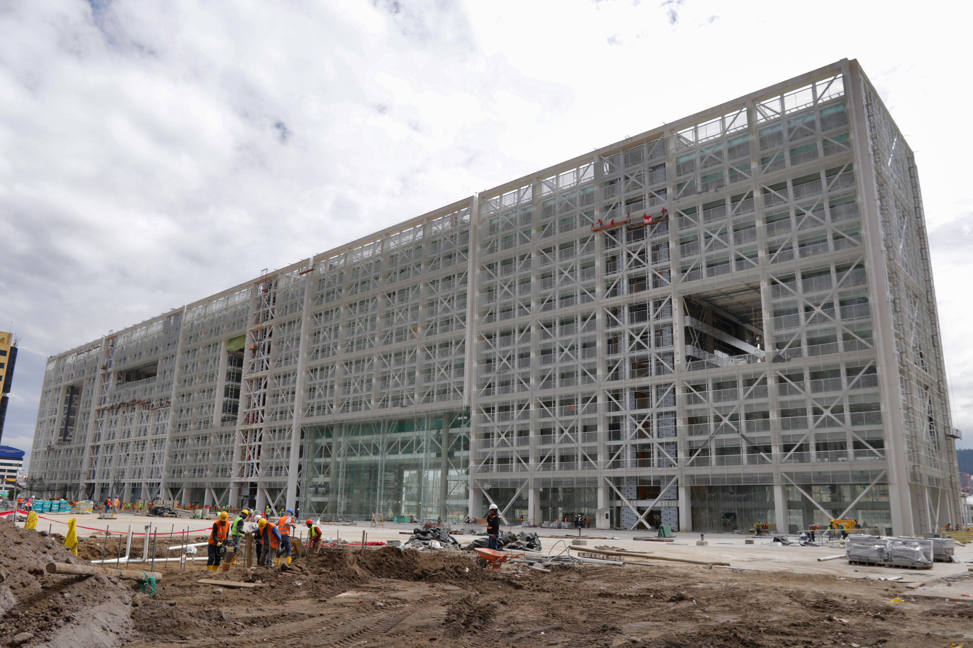
PLATAFORMA FINANCIERA
ORDENANZA 0559 – 9 de Mayo 2014
Art. 12:
536 estacionamientos ubicados en subsuelos para su adecuado funcionamiento, 356 para público
Los estacionamientos para buses institucionales, motos y bicicletas se ubicaran independiente en el perdió 801592
En el futuro se podrá construir un edificio para parqueadero público cuando la demanda lo requiera.
Del total de estacionamientos se
contemplará uno por cada 25 plazas para personas con discapacidad
Verificación competencia AMC (Agencia Metropolitana de control

Slide 5
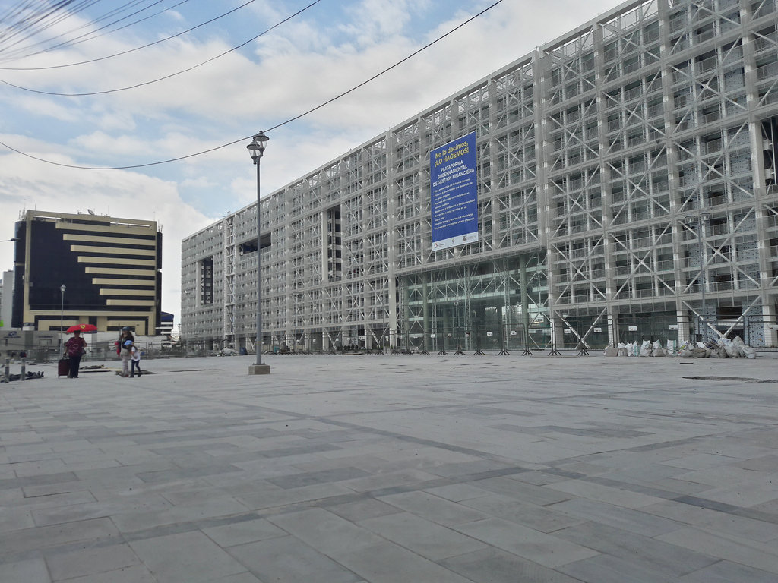
PLATAFORMA FINANCIERA
Banco Central
Banco del IESS
COSEDE
Ministerio Coordinador de Política Económica
Banco del Ecuador
Corporación de Finanzas Populares y Solidarias
Banco del Estado
SRI
Ministerio de Finanzas
CFN
Aduana del Ecuador
Funcionarios: 3.800 funcionarios
Usuarios: Se espera 15.000 personas diarias

Slide 6
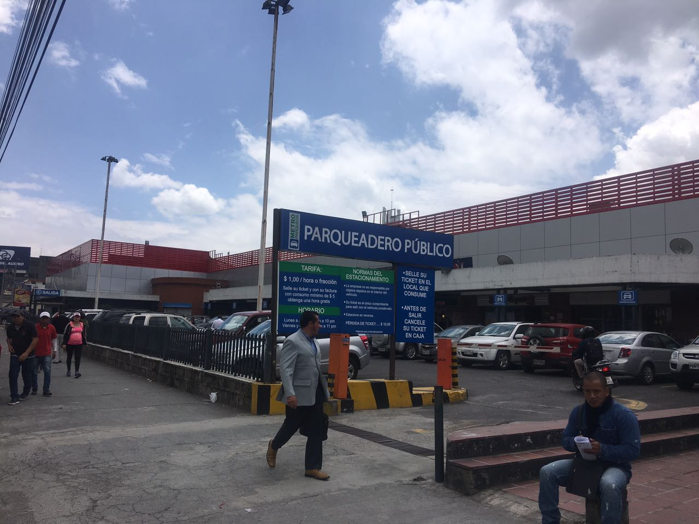
DIAGNÓSTICO DE SITUACIÓN ACTUAL
46.713 autos circulan diariamente desde la Av. NN.UU hasta la Av. Gaspar de Villarroel en ambos sentidos durante las 24 horas
En la zona se contempla alrededor de 780 plazas de estacionamiento públicas y privadas, tomando en cuenta el perímetro de influencia es decir: Desde la Av. Naciones Unidad, la calle Iñaquito, la Av Gaspar de Villarroel y Japón
En horarios pico desde la Av. Gaspar de Villarroel hasta la NN.UU existe aproximadamente un tiempo de viaje de 3 min 5 seg y en sentido contrario 1 min 40 seg
El tramo de influencia está catalogada como una vía de nivel de servicio D: Velocidad de 10 a 15 km/h (NNUU hasta la G. de Villarroel)
Fuente: Centro de Gestión de la Movilidad

Slide 7
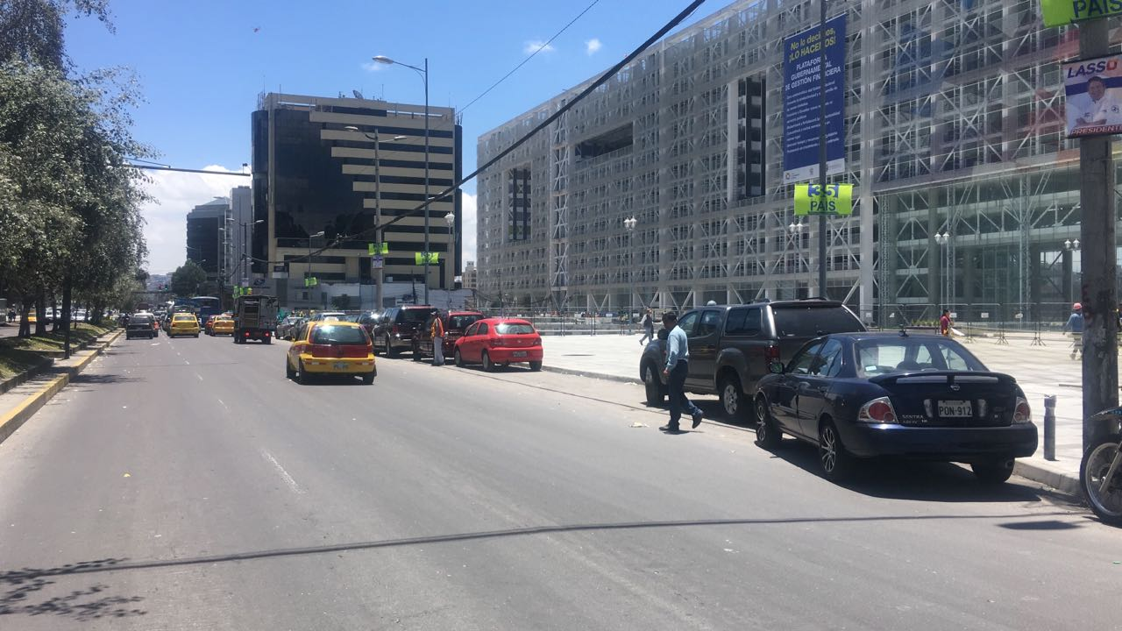
PLAN DE MITIGACIÓN
A Corto Plazo: Priorizar el Transporte Público y peatonal
Establecer la prioridad de bahías de alojamiento para embarque y desembarque de usuarios de transporte público y comercial sobre la Av. Amazonas.
Recomendar horarios de ingreso diferenciados para el personal
Analizar la ubicación actual de las paradas de transporte público a fin de trasladarlas hacia los punto de las bahías de alojamiento existentes.
Generar paradas de transporte comercial (taxis) en las zonas aledañas sin afectar el flujo normal vehicular
Se recomienda un análisis de los ciclos semafóricos del entorno
Fortalecer la presencia de Agentes Civiles de Tránsito en las principales intersecciones
Mantener control del buen uso de espacio público para evitar obstáculos en las vías y alterar el flujo vehicular

Slide 8
MEDIDAS DE GESTIÓN Y CONTROL
A mediano plazo: Transporte integral
Análisis y optimización de líneas de transporte público convencionales en función de la implementación del Metro de Quito
Establecer mediante la Empresa de Pasajeros rutas express de integración con los sistemas de trasporte ECOVÍA y TROLE.
Fortalecer las paradas del transporte público municipal más cercanas a la zona
A largo plazo: Cambios viales
En caso de que la demanda amerite y ninguna de las medidas de promoción de transporte público sea efectiva se podría establecer un Paso Deprimido para flujo de la Av. Amazonas
Creación de edificios de parqueaderos

